Slide 1
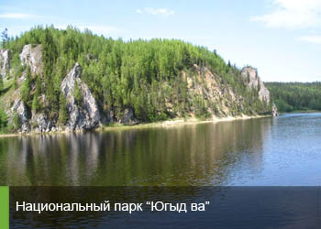
Семь природных чудес
Республики Коми
МБОУ «Пажгинская СОШ»
Урок математики
для обучающихся 6-х классов СОШ (2 часа)
Составила: учитель математики
Надежда Алексеевна
Георгиева
с. Пажга, Сыктывдинский район, 2012

Slide 2
Цель
Научить детей применять знания сложения, умножения ,деление дробей на основе совместной деятельности
Научить грамотно формулировать определения
Уметь слушать товарищей
Применять полученные знания
Познакомить с достопримечательностями Коми края

Slide 3
Задачи:
1. Обобщить и систематизировать знания учащимися правил сложения и вычитания дробей, деление и умножение, умения их применять;
2. Развивать логическое мышление, внимание, формирование информационной и социальной компетентностей;
3. Формирование поликультурной и социальной компетентностей.

Slide 4
«Чтобы спорилось нужное дело,
Чтобы в жизни не знать неудач,
В путешествие отправимся смело,
В мир дробей и решенья задач»

Slide 5
Каждый может за версту
Видеть дробную …
Над чертой – … знайте,
Под чертою – ….
Дробь такую непременно
Надо звать ….
Посмотрите, что за дробь –
Дробь обыкновенная.
Проведем сегодня с ней
Действия мгновенные
Одна вторая плюс две пятых
Сколько будет? …
Ну а правильный ответ
Кто мне даст?...
Чтобы дроби вычесть или сложить
Надо … знаменатель получить
черту
числитель
знаменатель
обыкновенной
Девять десятых
общий

Slide 6
В походе нужны теоретические знания (работа в группах)
Найди ошибку:
Чтобы умножить дробь на натуральное число, надо ее знаменатель умножить на это число, а числитель оставить без изменений.
Произведением двух дробей является дробь, числитель которой равен произведению знаменателей, а знаменатель – произведению числителей.
Если дробь умножить на 0, то получится 1.
Чтобы умножить смешанные числа, надо сначала записать их в виде правильных дробей, а затем воспользоваться правилом умножения дробей.
От перемены мест слагаемых произведение не меняется.
Чтобы найти дробь от числа, можно число разделить на эту дробь
Что ж багаж и снаряжение собраны и мы можем смело отправляться в поход.

Slide 7
Объекты исследования

Slide 8
Отгадай название озера
Расположи дроби в порядке возрастания
3/8-Г 1/2-Р 2/3-О 5/6-Ь
7/12-Н 11/24-О 3/4-Е

Slide 9
Горное
Озеро находится в верховье реки Большой Паток, заполняется снежной водой.
Только в горной области насчитывается более 800 озер, все они ледникового происхождения.
Глубина некоторых 20 м. Река Большой Паток впадает в заповедную реку. Теперь вам предстоит узнать название реки.

Slide 10
Узнай название реки
Укажите пары взаимно обратных чисел. Тогда вы и узнаете название реки.
¾ 1 8/9 7 2
1-У 1/7-О 2/5- Л 1\2- Р 9/8-Г 4/3-Щ

Slide 11
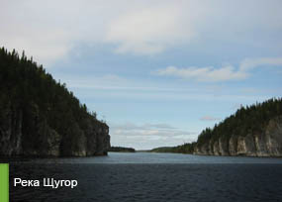
ЗАПОВЕДНАЯ РЕКА Щугор
Это правый приток Печоры. Берет начало со склона горы Мольыдъиз.
В парке большое количество ледников, часть из них прилегает к побережью рек .В районе горы Народная их насчитывается 50, общей площадью 7,5 кв.км.
Самые крупные ледники Манси и Гофмана.

Slide 12
Выполнив примеры и записав ответы в таблицу, найдите высоту нижних концов ледниковых языков.
1)3/10 *10/3=
2)Найди 1/5 от числа 15
3)1 2\7 : 3/14
4)Найди число, если 3/2 его равно 3.
1362

Slide 13
Путешествие по щугорскому каньону
Решив примеры,
мы узнаем интересные сведения об этом природном чуде Коми.
2 : 4/3= х : 2
100: 2/5=
4/5 : 1/125=
5 : 2 * 6=

Slide 14
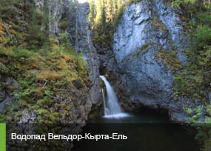
Проверка
3 На реке Щугор имеются трое ворот.
250 Ширина реки Щугор после впадения реки Большая Патока.
100 В устье ширина реки Щугор.
15 Ручей Вельдор-Кыртаель низвергается с высоты.

Slide 15
О реке Щугор

Slide 16
Изучаем реку Щугор запиши дроби и округли до целых
300,4км –
252,3 куб.м в сек –
100,8м –
9660,2 кв.км –
Решив уравнение,
найди глубину ,на которой можно видеть дно рек: (12 3/4-Х)-1 4/5=2 19/20.
х=8
максимальная длина реки
средний расход воды
ширина реки
площадь бассейна реки

Slide 17
Математический диктант
В какой национальный парк входят эти чудеса
1. Какое из чисел является корнем уравнения 3х=2?
А) 0,66 е
Б) 1,5 в
В) 1,2 и
Г) 2/3 ю
2. Какое из чисел надо подставить вместо * в равенство */30=5/6?
А) 20 г
Б) 25 г
В) 1 й
Г) 18 п
3. Представьте 3/8 в виде дроби со знаменателем 40.
А) 20/40 п
Б) 15/40 ы
В) 18/40 ф
Г) 8/40 ь
4. Турист прошел 3/5 всего пути. Какую часть ему осталось пройти.
А) 3/5 ц
Б) 5/3 э
В) 2/5 д
Г) 5/2 ж
5. Сократите дробь 24/56. (Ответ дайте в виде несократимой дроби).
А)12/28 ч
Б) 4/7 о
В) 3/7 в
Г) 24/56 т
6. Выполните сложение дробей.
3/5+11/17+2/5+6/17.
А) 1 ы
Б) 2 а
В) 3 д
Г) 4 в

Slide 18
Югыд Ва
В России 39 национальных парков в 37 субъектах.
Общей площадью около 7,74 млн.га, что составляет 0,45 процентов от площади территории страны.
Парк Югыд Ва создан 23 апреля 1994г – это самый большой национальный парк России. Он расположен в Вуктыльском, Интинском и Печорском районах.
С 1995г территория парка входит в пределы объекта Всемирного природного и культурного наследия ЮНЕСКО «Девственные леса Коми»

Slide 19
Изучаем парк Югыд Ва
1926,5 тыс.га – площадь территории парка
985,8 тыс.га – площадь ,занимаемая лесом
800 тыс.га – горные формации
50 тыс.га – болота
Около 20 тыс.га занимают воды рек и озер
Определи процентное содержание леса, болот, воды от общей площади? (ответ округли до целых

Slide 20
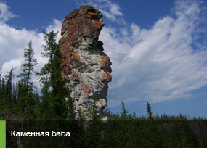
Процентное содержание (проверка решения)
Лес- 51%
Горы-42%
Болота- 3%
Воды-1%

Slide 21
Флора и фауна
В национальном парке собрана уникальная флора и фауна.
На территории парка зарегистрированы редкие и эндемичные растения. Среди них новоторулярия приземистая.
На реке Кожим находится единственная на Урале популяция желтушника Палласа, астрагала Городкова, осоки Краузе.

Slide 22
Красная книга и фауна
В парке имеются ряд видов из Красной книги РК - венерина башмачка настоящего.
В Международную Красную книгу занесены растения радиола розовая, башмачок пятнистый, пион уклоняющийся, венерин башмачок настоящий
Красная книга РФ - вудсия альпийская, пальчатокоренник Траунштейна. Только на Урале встречаются ветреница пермская, качим уральский, тимьян Талиева.
Какую часть растений, произрастающих на территории парка и занесенных в Красную книгу, составляют растения, занесенные в Красную книгу РФ?

Slide 23
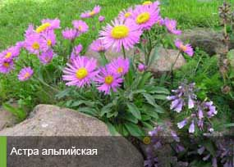
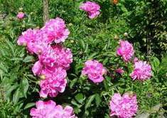
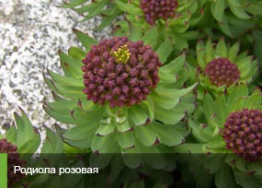
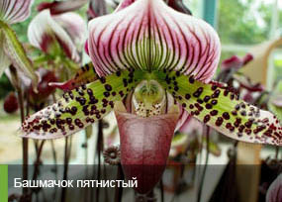
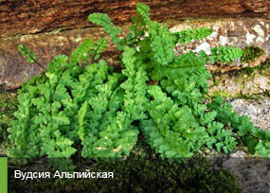
Растения Красной книги
Пион

Slide 24
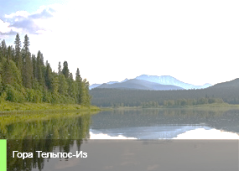
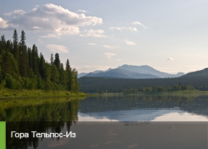
Тельпоиз-привал
Посередине озёрного пространства располагается гора с романтичным названьем Тельпос-из – «Каменная баба»
(в переводе с коми «гнездо ветров»).
Существует предание, что на этой горе спрятано золотое изваяние бабы, которую унесли сторонники волхвы Пама, нежелающие принять крещение
Старожилы утверждают, что существует путь, по которому люди проходя мимо горы старались не шуметь.
По поверью, на вершине живет бог Войпель, бог ветра и холода, который не любит шума и не позволяет людям врываться в свое жилище.

Slide 25
Физкультминутка
Тихо встали, потянулись
Рук коленями коснулись,
Сели , встали ,
Сели, встали
И тихонько побежали

Slide 26
Выполни действия
Составь слово
6,4:16 =4:х
0,75:15=5:х
3\7*14\6
18\21:9\7
13\4*21\3
С-10 А-7\9 О-1 Т-100 М-54 Л-2\3 В-4\7 Б-49\12

Slide 27
Столб

Slide 28
Задание
Богата чудесами наша республика, разгадаем название объекта, исследовать который нам еще предстоит.
Задание: самостоятельно выполнив умножение дробей, разгадайте шифрограмму и название памятника, который отнесли к одному из природных чудес Коми

Slide 29
Умножить дроби
 | 6\7 | 3\8 | 11\12
1\2 | Л | З | к
2\3 | а | е | я
4\9 | и | н | р

Slide 30
Определи название
3\7 | 1\4 | 11\24 | 8\21 | 3\16

Slide 31
Лёкиз

Slide 32
Тест - проверка
1. Выделите из дроби 25/6 целую часть.
А 4. Б 4 1/6 . В 25 1/6 .
2. Выполните сложение 3/11+9/11
А 12/22 .Б 12/121 В 1 1/11 .
3. Укажите, в каком случае сложение выполнено правильно.
А 1/3 +3/4 = 1*4+3*3
3*4
Б 1/3 +3/4 = 1 + 3
3*4
В 1/3 + ¾ = 1 + 3
3+4
4. Вычислите 1/8 + ½
А 5/8. Б 2/8. В 1/5.
5.Чему равна сумма ¾ и 3/5?
А 3/10. Б 1 7/20 . В 2/3.
6.Одна машинистка может перепечатать рукопись за 3 ч, а другая – за 4ч. Какую часть рукописи перепечатают они за 1ч, если будут печатать вместе?
А 7/12. Б 1/7. В 1/12.

Slide 33
Тест - проверка
7. Запишите смешанную дробь 3 3/5 в виде неправильной дроби.
А 6/5 Б 9/5 В 18/5
8. Выполните сложение : 2 1/3 +1 1/2 .
А 10/6 Б 35/6 В 3 2/5 .
9. Чему равна разность : 4/5 – 1/3?
А 3/15 Б 3/2 В 7/15 .
10. До обеда магазин продал 13/4 т картофеля, а после обеда – на ½ т меньше. Сколько тонн картофеля продал магазин за день?
А 2 1/4 т. Б 3т. В 21/2 т.
11. Не выполняя сложения, сравните значение суммы 2/3 +3/4 с единицей.
А 2/3+3/4 ‹ 1. Б 2/3 + 3/4 › 1
12. Какое натуральное число является корнем уравнения а+1/а=8 1/8?
А. 2 Б.5 В.8

Slide 34
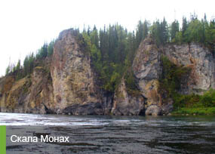
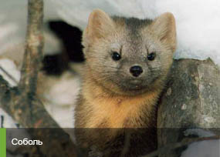
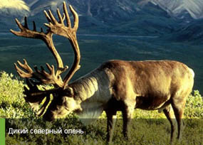
Оцени себя сам
1. Б
2 .В
3. А
4. А
5. Б
6. А
7. В
8. Б
9. В
10. Б
11. Б
12. В.

Slide 35
Геологические памятники

Slide 36
Внимание
Пещера, останец, озеро, река – это не просто живой организм, который хоть и медленно, но всё-таки развивается и видоизменяется, но и отдельный мир, вмешательство в который может нарушить его хрупкий баланс.
Поэтому любое прикосновение человека может повлиять на его микроклимат.

Slide 37
Внимание
И пусть это будет заметно не сразу, а через годы,
но мы же хотим сохранить этот удивительный мир не только для себя, но и на много поколений вперед…
Бережное и где-то даже трепетное отношение к, казалось бы, «непробиваемому» камню сохранит его для потомков

Slide 38
Микрофон
Ребята по кругу высказываются одним предложением, выбирая начало фразы из рефлексивного экрана на доске:
сегодня я узнал…
было интересно…
было трудно…
я выполнял задания…
я понял, что…
теперь я могу…
я почувствовал, что…
я приобрел…
я научился…
у меня получилось …
я смог…
я попробую…
меня удивило…
урок дал мне для жизни…
мне захотелось…

Slide 39
Домашнее задание
Узнать 7 природных чудес России
и названия чудес зашифровать в примеры, пропорции, дроби (сравнение, действия с дробями)

Slide 40
Подошло к завершение наше путешествие - знакомство с природными чудесами Коми. Но не будем огорчаться, ведь впереди нас ждет много новых и интересных открытий.
Был ли ты когда — либо на Маньпупунере?
Да это - не Крым и не Кавказ,
Но однажды побывав на Маньпупунере,
Ты захочешь быть здесь много раз

Slide 41
Молодцы !!!
Спасибо
за
урок!

Slide 42
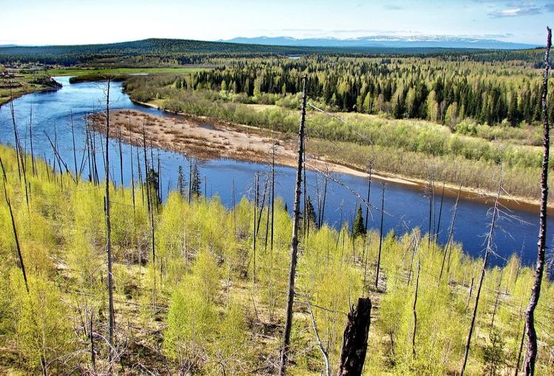
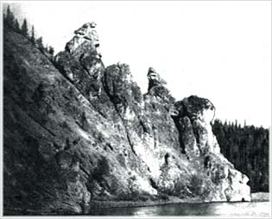
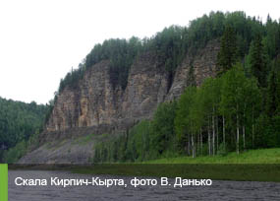
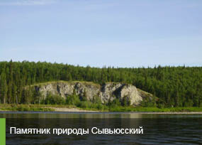
Знакомься наша Республика

Slide 43
Источники информации
http//www.turlog.ru/Югыд Ва%2СНП
http//strana.ru/places/192274
http//www.kulttur/com/zapnac/nacp/184-yugava.ntml
http//ib.komisc.ru/add/old/t/ru/ir/vt/99-20/03html
http//www.floranimal.ru/national/park.php pid=133

